Slide 1
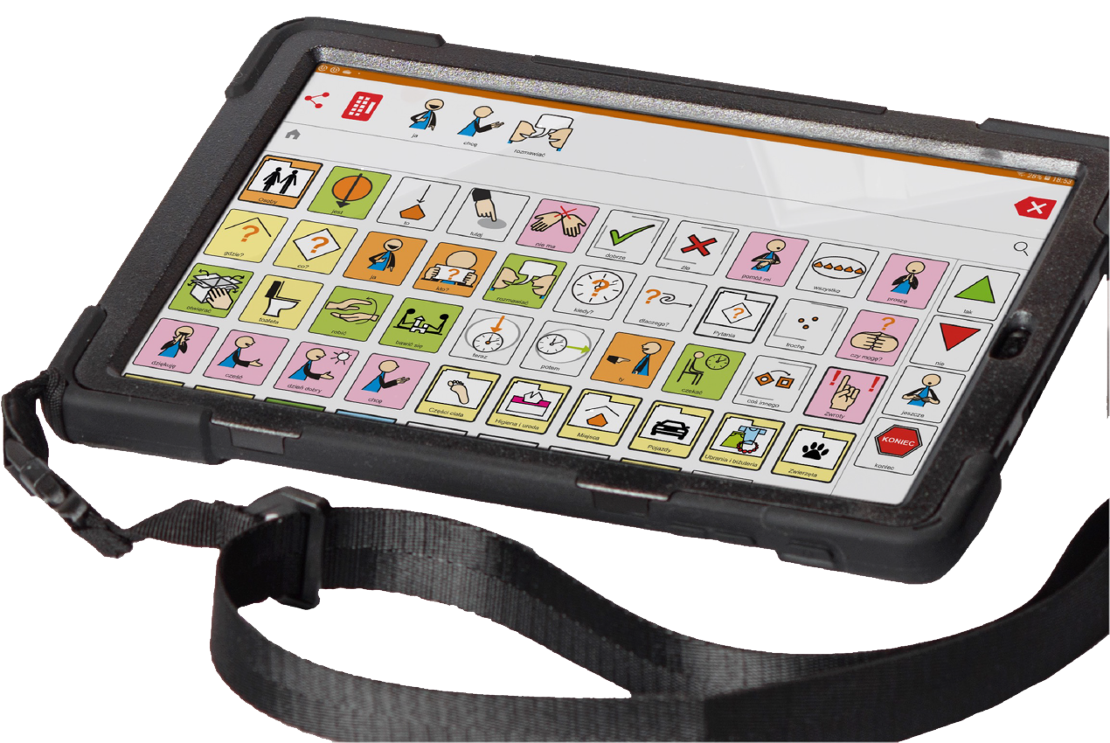
MÓWik
polskie oprogramowanie
do komunikacji wspomagającej i alternatywnej (AAC)

Slide 2
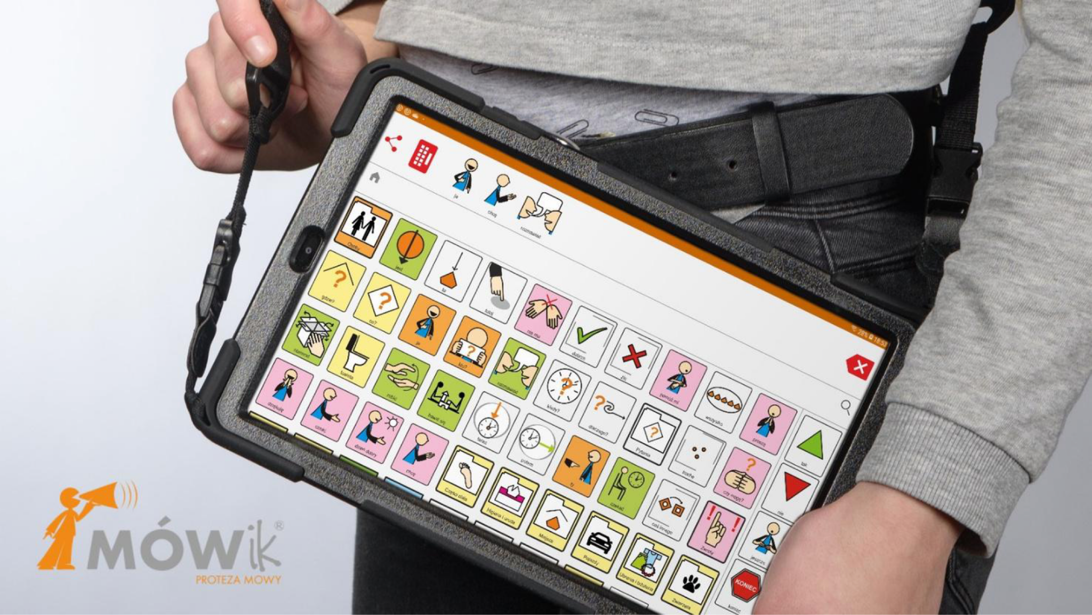
DICO S.C.
Firma DICO S.C. istnieje od 2011 roku.
Działalność firmy skupia się wokół tworzenia aplikacji na urządzenia mobilne
w systemie Android. Aplikacje te przeznaczone są dla osób mających poważne problemy w porozumiewaniu się za pomocą mowy.
DICO jest autorem pierwszej polskiej aplikacji mobilnej MÓWik®. Stawia sobie
za cel wykorzystanie coraz bardziej powszechnej i, co za tym idzie, niedrogiej technologii urządzeń mobilnych w terapii i życiu codziennym osób niepełnosprawnych.
W związku z tym tworzy kolejne aplikacje do wykorzystania przez niemówiących: aplikacja GADAczek, program MÓWik PRINT, MÓWik Book, tematyczne aplikacje MÓWik Memory.

Slide 3
DICO S.C.
Ponadto z użyciem symboli MÓWik®, które również są pierwszym całkowicie polskim systemem, tworzy i dystrybuuje pomoce dydaktyczne dla osób niemówiących, ułatwiające uczenie się porozumiewania.
Firma zajmuje się szkoleniami i upowszechnianiem wiedzy na temat problemów osób niemówiących oraz łagodzeniem skutków tej niepełnosprawności. Zarówno aplikacje, jak i symbole są stale rozwijane przez zespół specjalistów-logopedów oraz grafików i programistów. Najnowsza wersja programu powstała przy konsultacji naukowej prof. dra hab. Mirosława Michalika (Uniwersytet Pedagogiczny w Krakowie).
Obecnie w Wydawnictwie Harmonia w przygotowaniu do druku znajduje się książka napisana przez pracowników i współpracowników firmy dotycząca wdrażania alternatywnych i wspomagających sposobów porozumiewania się.

Slide 4
Dla kogo?
dla osób indywidualnych jako osobista pomoc komunikacyjna:
dla dzieci i dorosłych
dla niemówiących i/lub mających poważne problemy z mówieniem
dla osób z autyzmem, afazją, mózgowym porażeniem dziecięcym, zespołem Downa i innymi niepełnosprawnościami
dla klientów i pacjentów miejsc użyteczności publicznej (szpitali, przychodni, urzędów, placówek kultury, szkół itp.)

Slide 5
Jak działa?
Użytkownik może tworzyć z symboli całe zdania i wypowiedzi, które są odczytywane przez syntezę mowy.

Slide 6
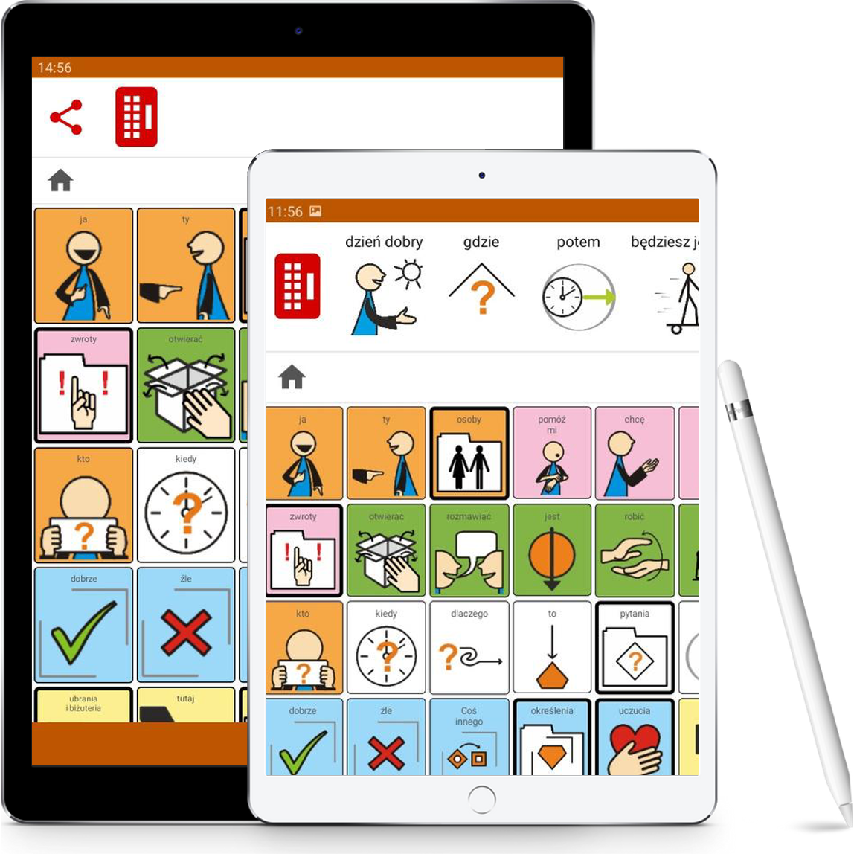
12 tysięcy symboli
możliwość rozmowy na dowolny temat

Slide 7
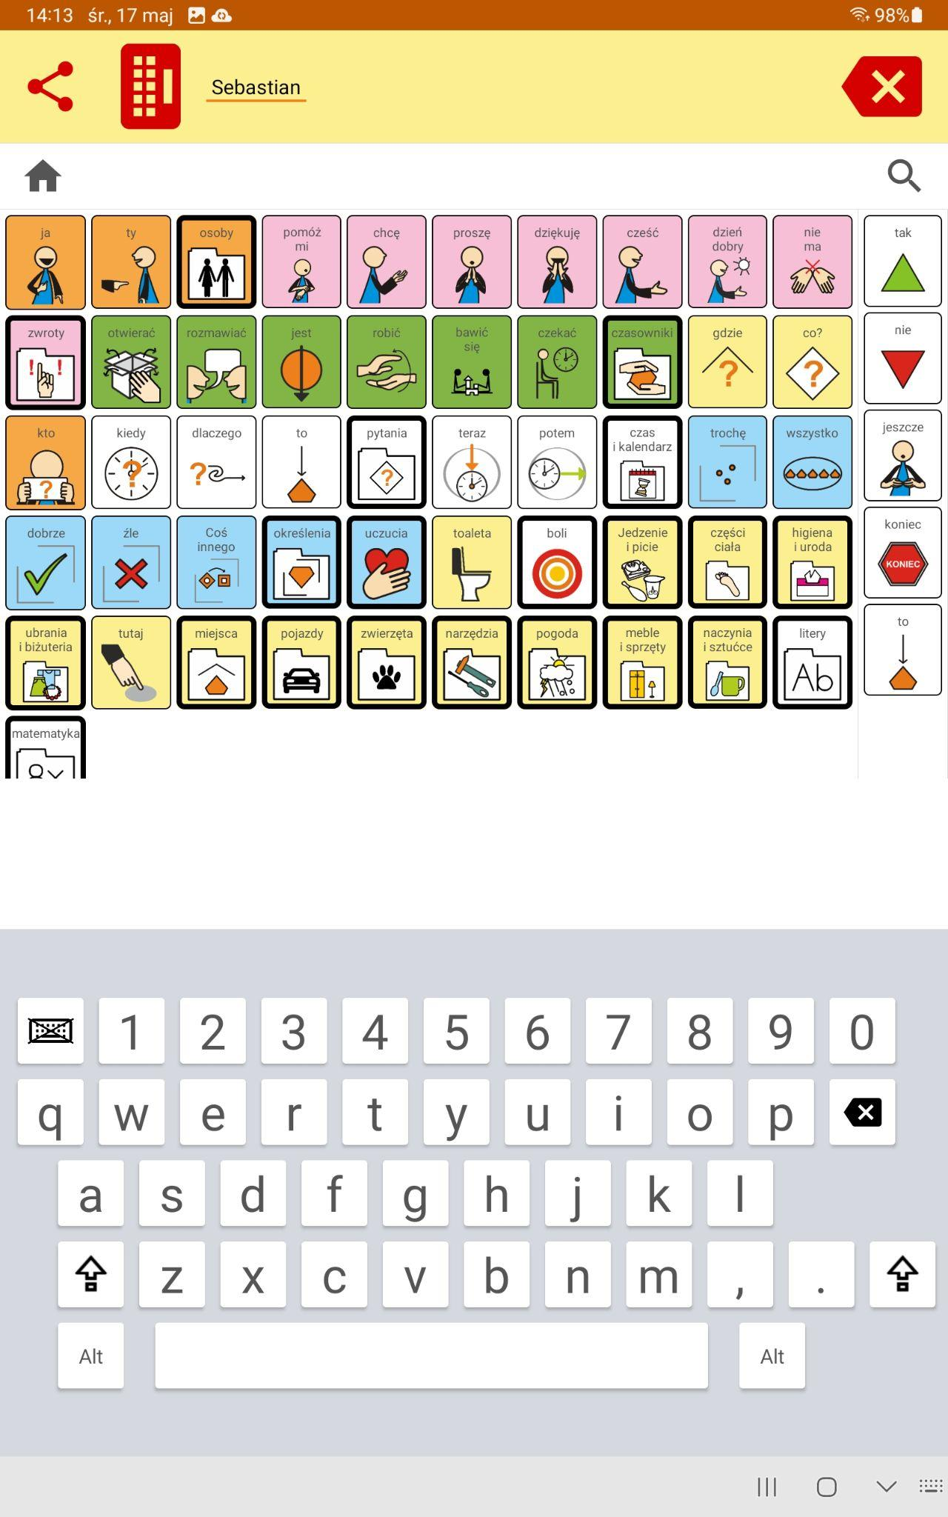
Klawiatura ekranowa
możliwość rozmowy za pomocą klawiatury

Slide 8
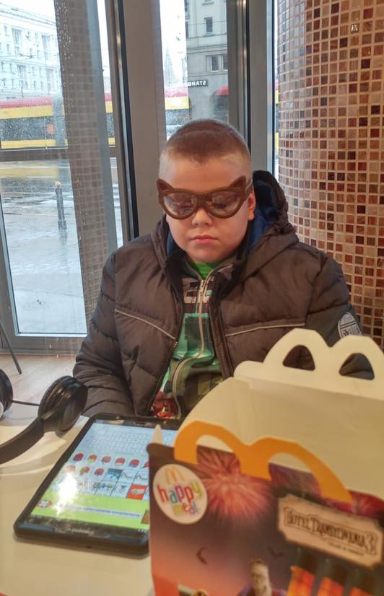
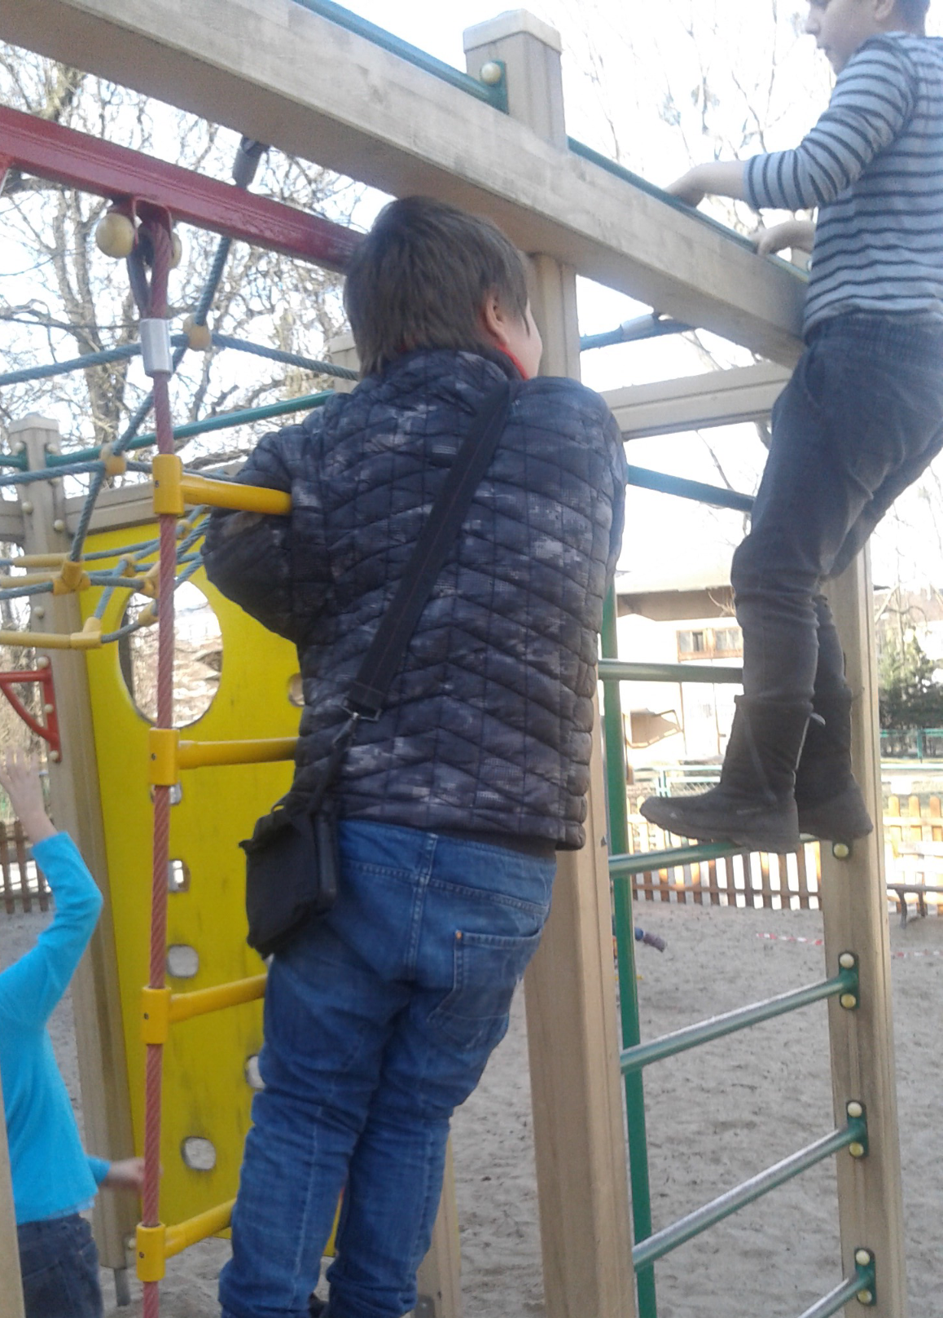
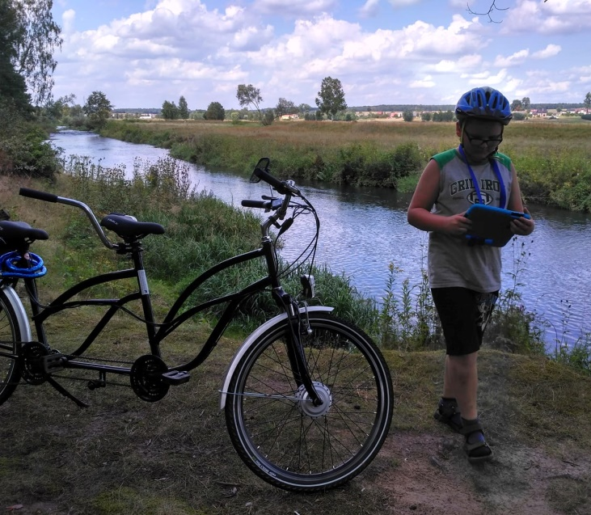
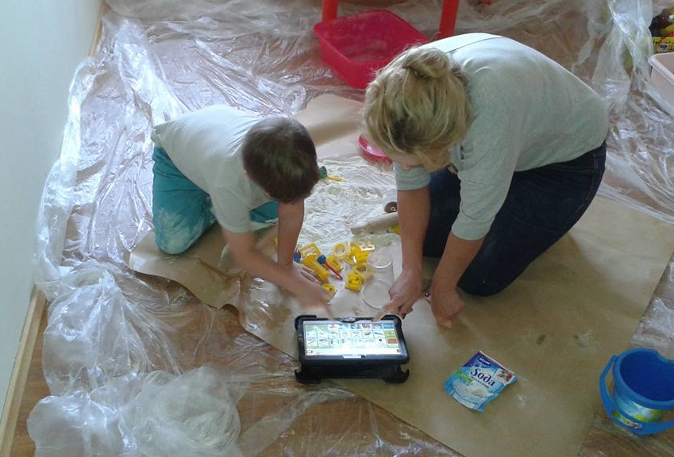
Komunikacja dostępna
w każdym miejscu - MOBILNOŚĆ
Program zainstalowany na urządzeniu z systemem Android może być zabrany
i używany wszędzie, gdzie użytkownik się udaje.

Slide 9
Gramatyka
Program umożliwia porozumiewanie się zarówno osobom, które nie rozumieją jeszcze języka, jak
i tym, które potrafią tworzyć złożone wypowiedzi. Umożliwia im to łatwy w obsłudze, szybki i unikalny dla języków fleksyjnych system gramatyki.

Slide 10
Elastyczność
Program można szybko i łatwo dostosować
do potrzeb osób z niepełnosprawnością
ruchową, ograniczeniami narządu wzroku, słuchu
i innymi niepełnosprawnościami.

Slide 11
Skanowanie
Program posiada ułatwienia dostępu dla osób z poważnymi ograniczeniami ruchowymi za pomocą urządzeń peryferyjnych

Slide 12
Wysyłanie wiadomości
Umożliwia również kontakt z innymi za pomocą e-maila, mmsów, komunikatorów internetowych i in.

Slide 13
Wyrób medyczny
Wyrób Medyczny spełniający wymagania rozporządzenia (UE) 2017/745

Slide 14
Dziękujemy za uwagę
www.mowik.pl

